Slide 1
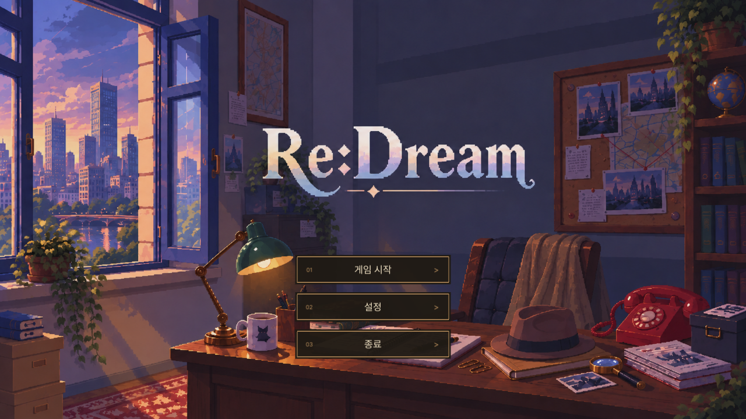
RE:Dream
꿈속의 기억을 따라
현실로 돌아오는 어드벤처
NC-AI 4팀 프로젝트 발표
이원주 김명주 김슬빈
임현규 윤남기 주서연
01
Notes:
안녕하세요. NC-AI 4팀의 RE:Dream을 소개하겠습니다. RE:Dream은 잠든 사람의 꿈에 들어가는 탐정이 되어 기억의 단서를 찾고, 꿈속 위협을 정화하는 3D와 2D 혼합 어드벤처입니다. 오늘은 게임의 흐름과 핵심 플레이, 두 챕터를 연결한 구현, 그리고 현재 완성도와 남은 검증을 설명하겠습니다.
근거 자료
H:/4Team-Project/README.md
H:/4Team-Project/Assets/Scripts/UI/LoadingScreen.cs

Slide 2
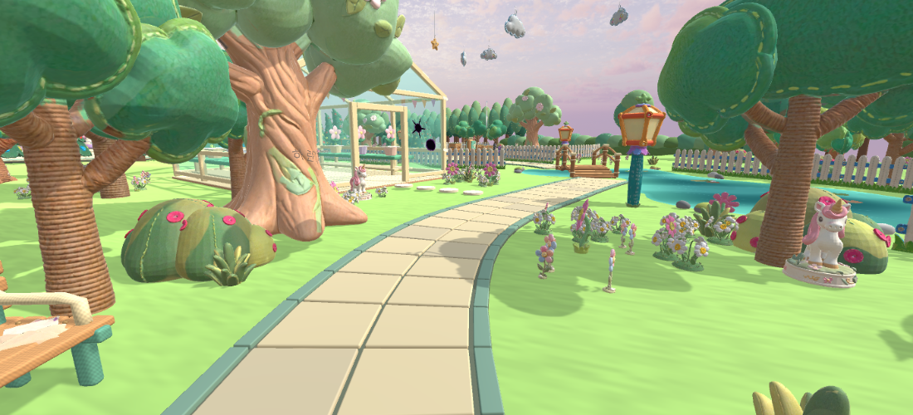
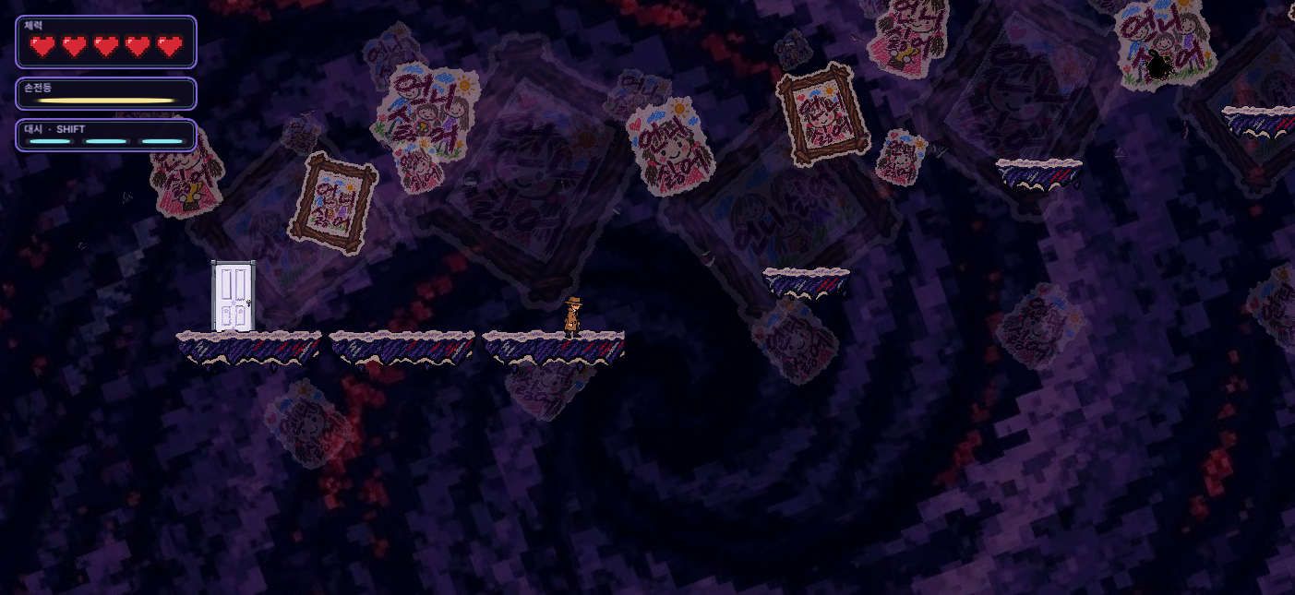
같은 이야기, 서로 다른 꿈
밝은 꿈 / 3D 봉제 정원
어두운 꿈 / 2D 기억과 낙서
단서를 찾고 인형을 정화하는 탐색
빛으로 숨은 위협을 드러내는 액션
02
Notes:
밝은 꿈은 봉제 인형과 정원으로 행복했던 기억을 표현합니다. 어두운 꿈은 가족 그림과 낙서, 그림자로 꺼내지 못한 감정을 보여줍니다. 화면 스타일뿐 아니라 플레이 방식도 달라집니다. 정원에서는 주변을 관찰하고 단서를 모으고, 악몽에서는 손전등과 이동 능력으로 위협을 돌파합니다. 서로 다른 두 장르를 기억과 회복이라는 하나의 이야기로 연결했습니다.
근거 자료
H:/4Team-Project/README.md
H:/4Team-Project/Assets/Scripts/UI/LoadingScreen.cs
H:/4Team-Project/ArtSource/AudioAudit/ChapterSoundList-2026-09-26.md

Slide 3
전체 플레이 흐름
구간 | 플레이어의 행동 | 다음 구간으로 이어지는 조건
병실 | 환자와 공간을 조사 | 환자와 상호작용해 꿈에 진입
챕터 1 밝은 꿈 | 단서 4개 수집, 정화총 획득 | 몬스터와 유니콘 보스 정화
챕터 2 어두운 꿈 | 3개 스테이지 탐색과 전투 | 소녀 보스의 두 페이즈 공략
엔딩 | 동생과 대화, 병실의 재회 | 엔딩 영상 후 메인 메뉴 복귀
메뉴와 오프닝에서 시작해 공용 로딩 화면으로 각 공간을 연결
03
Notes:
전체 흐름은 병실, 밝은 꿈, 어두운 꿈, 엔딩입니다. 챕터 1은 단서 네 개를 모아 정화총을 얻고 정화 전투로 이어집니다. 챕터 2는 세 개의 스테이지를 거쳐 마지막 보스와 마주합니다. 보스 처치 후에는 동생과의 대화와 병실 재회 영상으로 이야기를 마무리합니다. 메뉴와 공용 로딩이 이 흐름을 연결합니다. 빌드 설정에는 별도 Game 씬까지 여덟 씬이 등록되어 있으나, 표는 실제 서사 진행 구간을 보여줍니다.
근거 자료
H:/4Team-Project/ProjectSettings/EditorBuildSettings.asset
H:/4Team-Project/README.md
H:/4Team-Project/Assets/Scripts/MainMenuManager.cs
H:/4Team-Project/Assets/Scripts/2d_scripts/Stage3EndingCutscene.cs

Slide 4
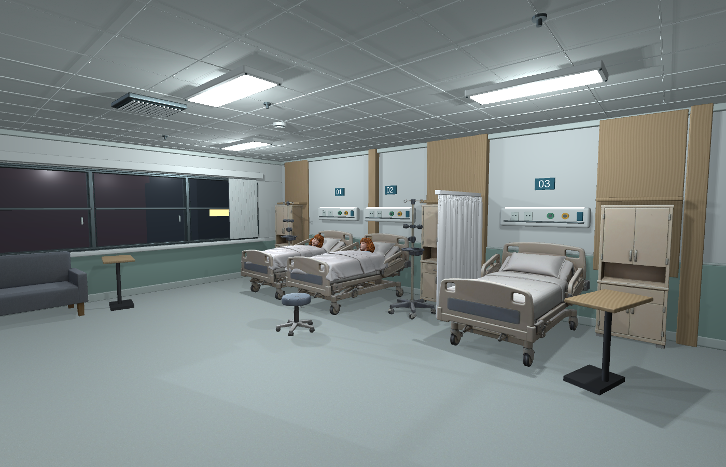
병실에서 시작하는 꿈 탐정
현실의 기준점
침대와 환자 정보로 인물 관계 제시
손을 잡는 상호작용으로 꿈에 진입
병실과 복도의 재질·조명·소품 정리
04
Notes:
병실은 플레이어가 인물과 상황을 이해하는 출발점입니다. 환자 데이터는 별도의 ScriptableObject로 관리하고, 침대와 상호작용이 꿈 진입으로 이어집니다. 병실은 꿈과 대비되도록 의료 장비, 침대 번호, 커튼과 조명을 갖춘 현실적인 공간으로 구성했습니다. 건축 외형을 보강하면서 기존 이동 충돌체와 상호작용을 유지해, 아트 변경이 플레이 동선을 깨뜨리지 않도록 했습니다.
근거 자료
H:/4Team-Project/Assets/Scripts/Hospital/PatientData.cs
H:/4Team-Project/Assets/Scripts/Interaction/PatientTouchInteractable.cs
H:/4Team-Project/ArtSource/Hospital/README.md

Slide 5
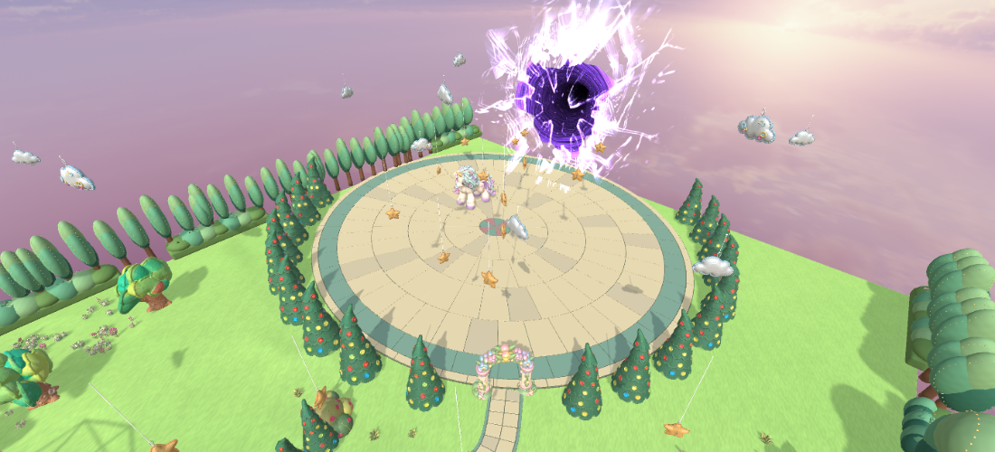
챕터 1 탐색에서 정화 전투로
단서 4개가 여는 다음 단계
리본·사진첩·나무 각인·편지 조사
정화총 획득 후 몬스터 정화
단계별 게이트로 진행 순서 관리
05
Notes:
챕터 1은 1인칭 탐색과 전투를 단계적으로 소개합니다. 리본과 사진첩, 나무 각인, 편지에 담긴 기억을 조사하고 네 개의 단서를 모읍니다. 이후 정화총을 얻어 몬스터를 정화하고 보스 구역에 진입합니다. StageProgressManager는 바로 다음 단계만 완료할 수 있게 하고 게이트가 진행 상태를 구독합니다. 길과 표지판, 조경을 함께 정리해 목표를 찾아가는 동선도 보강했습니다.
근거 자료
H:/4Team-Project/Assets/Scripts/BrightDream/Clues/ClueManager.cs
H:/4Team-Project/Assets/Scripts/BrightDream/StageProgressManager.cs
H:/4Team-Project/ArtSource/Chapter1PathLayout/Validation.md
H:/4Team-Project/ArtSource/Chapter1Wayfinding/VALIDATION.md

Slide 6
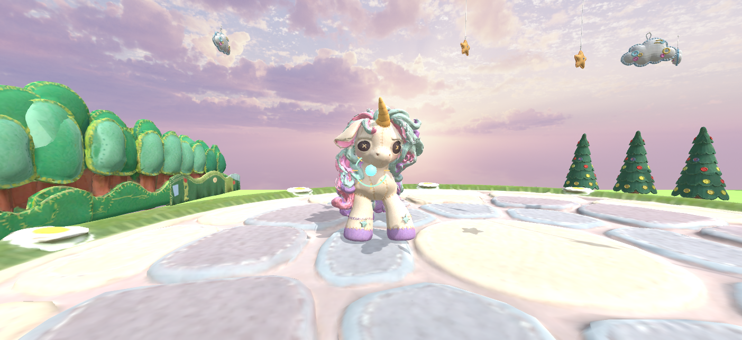
유니콘 보스의 약점 공략
정화로 공격 기회를 만든다
주변 몬스터 3마리 정화로 약점 노출
노출 구간마다 정화 명중 1회 인정
6회 성공 후 균열 연출로 연결
약점 상태를 직접 설정한 기존 검증 화면
06
Notes:
유니콘 보스는 계속 쏘는 방식보다 공격 기회를 만드는 규칙에 초점을 맞췄습니다. 주변 몬스터를 세 마리 정화하면 약점이 잠시 열리고, 한 번의 노출 구간에서는 한 번의 명중만 진행도로 인정합니다. 여섯 번의 성공 후 보스 정화가 끝납니다. 화면의 코어는 노출 상태를 알려주는 시각 신호이고, 실제 공격 대상은 보스 본체입니다. 이 수치는 현재 코드와 이전 런타임 검사 기록을 기준으로 했으며 전체 전투 완주 검증과는 구분합니다.
근거 자료
H:/4Team-Project/Assets/Scripts/BrightDream/Combat/BossWeakpointController.cs
H:/4Team-Project/ArtSource/DesignAudit/Implemented/Implementation-2026-09-25.md

Slide 7
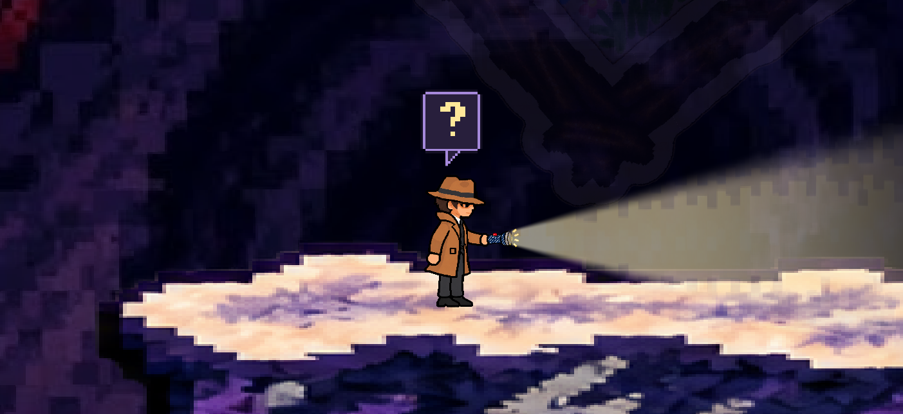
챕터 2 빛과 이동의 선택
숨은 위협을 드러내는 손전등
빛으로 적과 숨겨진 발판 확인
점프·벽차기·대시로 지형 돌파
손전등 충전과 대시 자원을 관리
07
Notes:
챕터 2는 2D 액션으로 바뀌며 손전등이 탐색과 전투의 중심이 됩니다. 숨겨진 적이나 발판은 빛과 연결되고, 플레이어는 점프와 벽차기, 대시로 이동합니다. 손전등과 대시에는 자원 제약이 있어 계속 켜고 달리는 대신 사용 시점을 선택하게 됩니다. 정지, 걷기, 점프, 대시에서 손전등 표현을 맞추고, 스프라이트의 렌즈 위치에서 빛이 시작하도록 보정했습니다.
근거 자료
H:/4Team-Project/Assets/Scripts/2d_scripts/PlayerMovement2D.cs
H:/4Team-Project/Assets/Scripts/2d_scripts/HiddenUntilLit2D.cs
H:/4Team-Project/Assets/Scripts/2d_scripts/LightRevealPlatform2D.cs
H:/4Team-Project/ArtSource/Chapter2BugAudit/Verification-2026-09-25.md

Slide 8
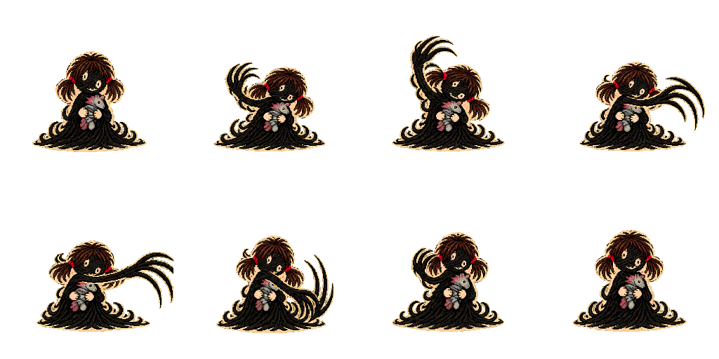
두 페이즈로 구성한 마지막 보스
촉수 공략에서 변신 전투로
1단계는 촉수 공략으로 보스에 피해
변신 컷신 후 공격·이동 규칙 전환
2단계 재시도 시 크기와 상태 복원
보스 공격 스프라이트 검토 시트
08
Notes:
챕터 2 보스는 두 페이즈로 구현했습니다. 첫 단계에서는 본체에 직접 피해를 주는 대신 촉수를 공략합니다. 체력 조건을 충족하면 변신 컷신이 재생되고 두 번째 전투 상태로 전환합니다. 두 번째 단계는 본체 공격과 빛의 조건, 보스 공격 패턴이 연결됩니다. 특히 사망 후 재시도 경로가 일반 변신 경로와 다른 크기를 적용하던 문제를 수정했습니다. 이전 기록에서는 변신과 씬 재시도의 크기 일치를 확인했지만 전체 보스전 완주는 별도 확인이 필요합니다.
근거 자료
H:/4Team-Project/Assets/Scripts/2d_scripts/BossPhaseController2D.cs
H:/4Team-Project/Assets/Scripts/2d_scripts/BossAttack2D.cs
H:/4Team-Project/ArtSource/Chapter2BossPolish/README.md

Slide 9
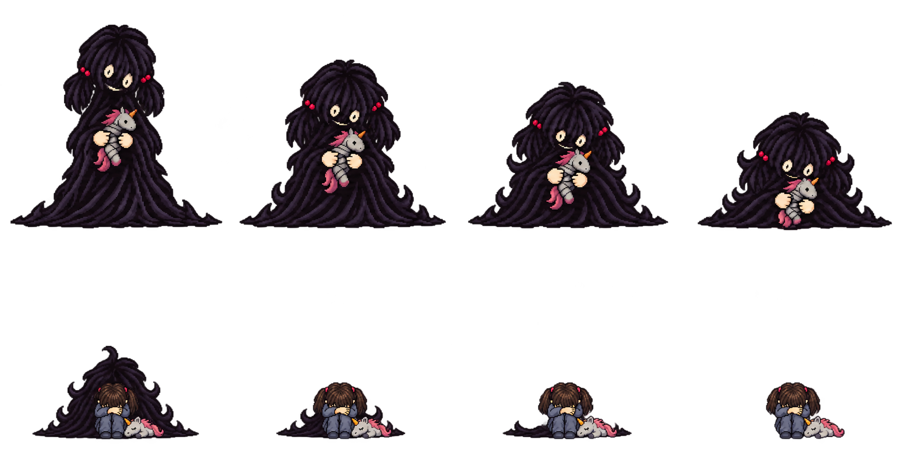
보스 처치 후, 동생에게 돌아가는 장면
새 소멸 키프레임 8장
발밑 기준점과 배율 고정
마지막 동생 그림을 대화까지 유지
최근 연결한 프레임 원화. Unity 재생 검수는 남아 있음
09
Notes:
보스 처치 뒤에는 공격과 HUD를 정리하고, 악몽이 사라진 자리에 쭈그리고 앉은 동생이 남습니다. 최근에는 마지막 동생이 플레이어보다 커 보이고 소멸 프레임이 지저분하다는 피드백을 반영했습니다. 금색 얼룩과 잔조각을 줄인 여덟 장의 키프레임을 새로 만들고, 발밑 기준점과 배율을 고정했습니다. 마지막 그림을 대화에서도 유지합니다. 이 변경은 원화 제작과 코드 연결까지 완료했고 Unity에서의 실제 연속 재생 확인은 아직 남아 있습니다.
근거 자료
H:/4Team-Project/Assets/Scripts/2d_scripts/Stage3EndingCutscene.cs
H:/4Team-Project/ArtSource/Chapter2Ending/SisterRevealClean/README.md

Slide 10
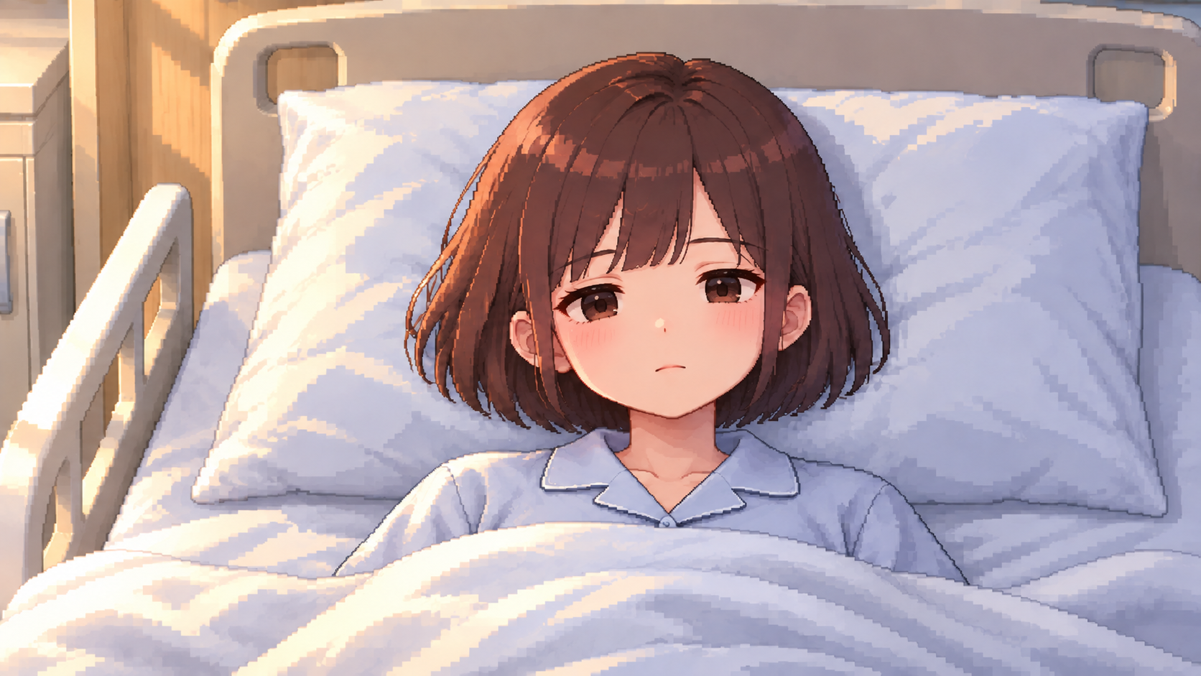
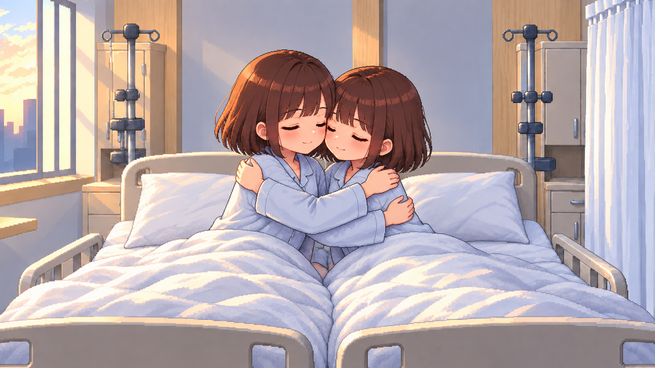
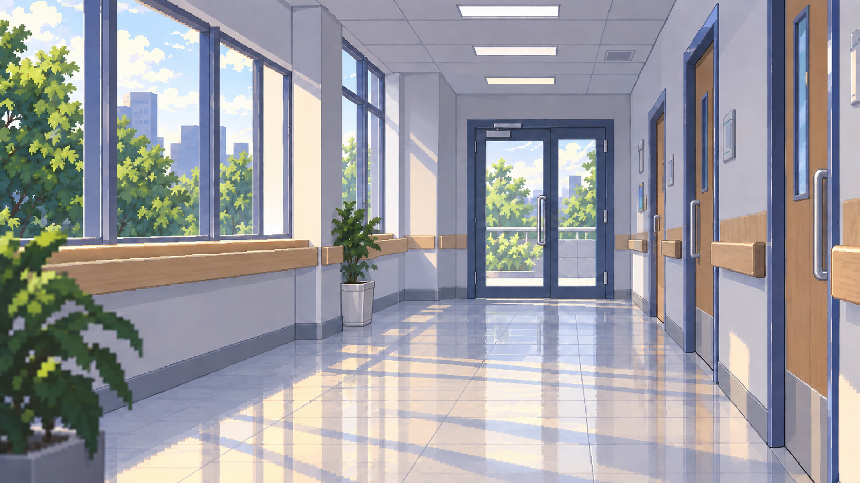
32.9초의 병실 에필로그
눈뜨기 9초
자매 재회 10.5초
빈 복도 13.4초
보스 엔딩 대화 이후 재생하고 메인 메뉴로 복귀
1920×1080, 60fps 연결본. 재회는 원화와 컷 편집 중심의 연출
10
Notes:
병실 에필로그는 동생이 눈을 뜨는 아홉 초, 자매 재회 열 점 오 초, 빈 병원 복도 십삼 점 사 초로 구성했습니다. 합계는 삼십이 점 구 초이며 게임의 StreamingAssets에 영상이 들어 있습니다. 눈뜨기는 눈 영역의 보간이고 재회는 원화와 컷 편집 중심으로 제작했습니다. 보스 엔딩 대화 이후 이 영상이 재생되며 기존 엔딩 음악을 사용합니다. 종료 또는 스킵 이후 메인 메뉴로 돌아가는 코드도 연결했습니다. 전체 흐름의 최종 실행 확인은 남아 있습니다.
근거 자료
H:/4Team-Project/ArtSource/Chapter2Ending/SisterAwakening/README.md
H:/4Team-Project/ArtSource/Chapter2Ending/SistersReunion/README.md
H:/4Team-Project/Assets/Scripts/2d_scripts/Stage3EndingCutscene.cs

Slide 11
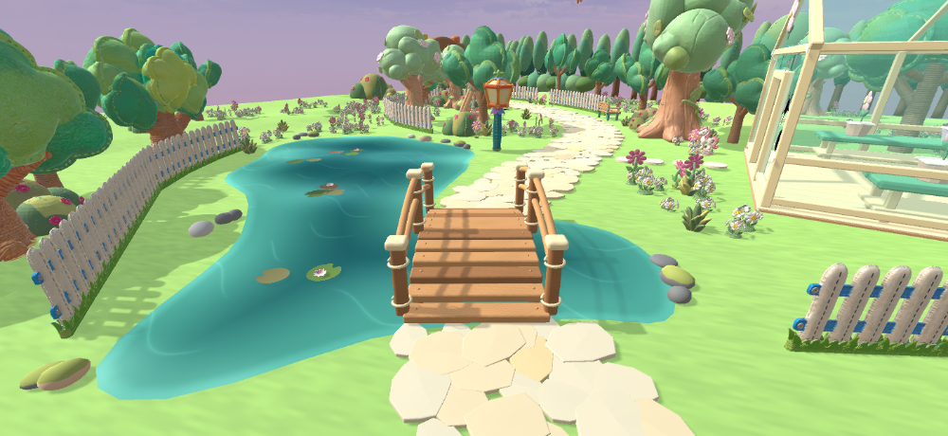
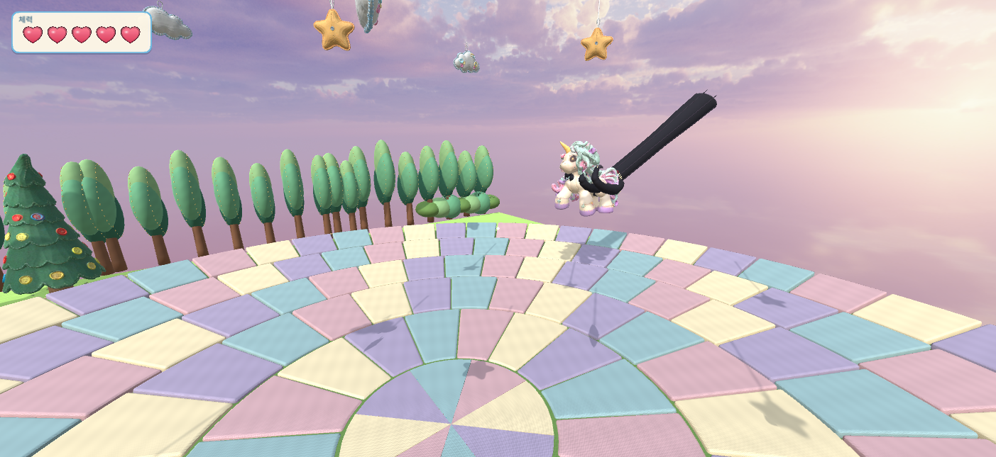
아트 제작과 게임 적용
3D 모델과 충돌면 정렬
애니메이션 접촉점 보정
Blender 원본과 재생성 도구 보존
소스 아트와 게임 에셋을 분리 관리
11
Notes:
아트는 보기 좋게 만드는 작업과 게임에서 잘 동작하게 만드는 작업을 함께 진행했습니다. 챕터 1의 다리와 상자, 벤치 등은 Blender 모델을 보강하면서 기존 충돌과 상호작용을 유지했습니다. 보스를 잡아 끄는 손은 손바닥 기준점을 만들고 애니메이션 평가 이후 접촉을 보정했습니다. 원본 Blender 파일과 제작 도구는 ArtSource와 tools에 보관하고, 게임에서 사용하는 결과는 Assets에 둡니다. 이미지 생성으로 만든 픽셀 아트도 원화와 가져오기 설정을 함께 관리합니다.
근거 자료
H:/4Team-Project/ArtSource/Chapter1Props/Implementation.md
H:/4Team-Project/ArtSource/Chapter1Polish/Implementation.md
H:/4Team-Project/ArtSource/Chapter2Ending/SisterRevealClean/README.md

Slide 12
게임 구조와 공통 시스템
영역 | 주요 책임 | 구현 방식
병실과 3D 탐색 | 환자 상호작용, 단서, 정화 진행 | MonoBehaviour, ScriptableObject, NavMesh
2D 액션 | 이동, 빛 판정, 전투와 컷신 | Input System, Physics2D, 스프라이트
공통 화면 | 대화, HUD, 로딩, 일시정지 | uGUI와 챕터별 스킨
상태와 사운드 | 체크포인트, 재시도, 음악 전환 | 이벤트, 상태 초기화, 공용 오디오
Unity 6 (6000.3.21f1) / C# / Built-in Render Pipeline
12
Notes:
기술 구조는 기능별 MonoBehaviour를 중심으로 되어 있습니다. 병실 환자 정보는 ScriptableObject로 분리하고, 챕터 1의 진행과 약점 노출은 이벤트로 연결합니다. 2D는 Input System과 Physics2D를 사용하며 이동, 전투, 컷신을 나눴습니다. 공통 UI는 uGUI와 챕터별 스킨을 사용합니다. 체크포인트와 재시도는 각 챕터의 상태를 관리하고 메뉴로 돌아갈 때 초기화합니다. 두 챕터의 입력 방식이 다르므로 공용 설정과 전환 경계를 함께 확인하는 것이 중요합니다.
근거 자료
H:/4Team-Project/ProjectSettings/ProjectVersion.txt
H:/4Team-Project/ProjectSettings/GraphicsSettings.asset
H:/4Team-Project/ProjectSettings/ProjectSettings.asset
H:/4Team-Project/Packages/manifest.json
H:/4Team-Project/Assets/Scripts/BrightDream/StageProgressManager.cs
H:/4Team-Project/Assets/Scripts/2d_scripts/PlayerMovement2D.cs
H:/4Team-Project/Assets/Scripts/2d_scripts/Stage3EndingCutscene.cs

Slide 13
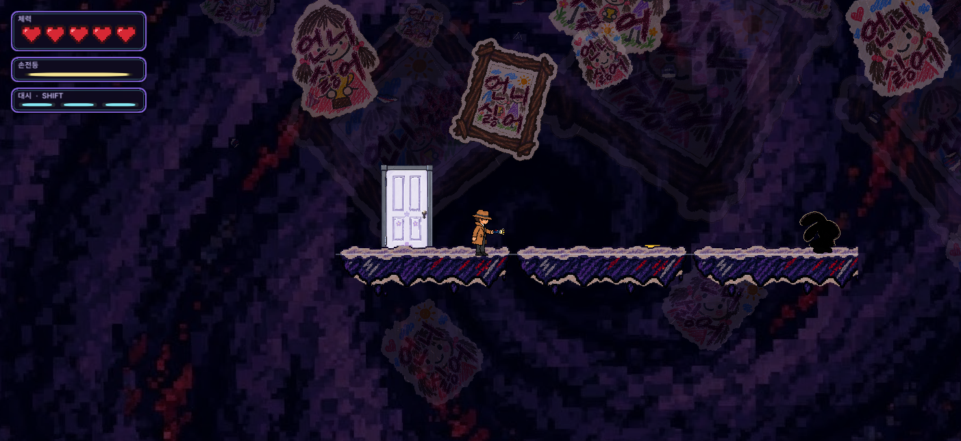
플레이를 읽기 쉽게 만든 개선
화면과 소리로 상태를 전달
발판 착지선과 배경 대비 보강
손전등 자세와 빛 시작점 통일
단서 음성 5개와 구간별 음악 연결
오디오 파일과 호출 코드는 확인. 최종 청음과 믹싱 검수는 별도
13
Notes:
플레이어가 지금 무엇을 할 수 있는지 읽기 쉽도록 화면과 소리를 정리했습니다. 2D 발판에는 착지선을 넣고 반복 장식을 줄여 경로와 배경을 구분했습니다. 손전등은 각 동작에서 일관되게 보이도록 수정했습니다. 현재 프로젝트에는 단서 음성 다섯 개와 정원, 정원 보스, 엔딩 음악이 있으며 관련 호출 코드도 있습니다. 이전 사운드 문서에는 일부가 누락으로 남아 있어 실제 파일 기준으로 상태를 바로잡았습니다. 최종 청음과 믹싱 품질 확인은 별도 단계입니다.
근거 자료
H:/4Team-Project/ArtSource/DesignAudit/Implemented/Implementation-2026-09-25.md
H:/4Team-Project/ArtSource/Chapter2BugAudit/Verification-2026-09-25.md
H:/4Team-Project/Assets/Scripts/Audio/GameSfx.cs
H:/4Team-Project/Assets/Scripts/Audio/BrightDreamMusic.cs
H:/4Team-Project/Assets/Scripts/BrightDream/Clues/ClueManager.cs
H:/4Team-Project/Assets/Resources/Audio/Chapter1Clues/

Slide 14
현재 완성도와 남은 검증
범위 | 확인한 상태 | 다음 확인
핵심 플레이 | 병실, 두 챕터, 보스, 엔딩 코드·에셋 | 처음부터 끝까지 전체 완주
기존 개선 | 손전등 32개 상태와 보스 전환 등 검증 기록 | 최신 변경을 포함한 회귀 테스트
최신 엔딩 | 8개 프레임과 32.9초 영상 연결 | Unity 재생, 크기, 대화 전환
배포 준비 | 기본 제품명 noname, 자동 테스트 미확인 | 제품명 정리와 실행 빌드 검증
2026-09-27 저장소 기준. 구현 확인과 실제 실행 검증을 구분
14
Notes:
현재 핵심 플레이와 엔딩까지 코드와 에셋은 연결되어 있습니다. 기존 기록에는 손전등의 서른두 상태 조합 검사, 보스 재시도 크기 검사, 약점 노출 규칙 검사처럼 구체적인 검증이 남아 있습니다. 그러나 개별 검사가 전체 완주를 대신하지는 않습니다. 특히 최신 엔딩 프레임은 Unity 재생 확인이 필요합니다. 배포 전에는 제품명 기본값을 정리하고 실제 실행 빌드에서 시작부터 엔딩까지, 사망과 재시도, 메뉴 복귀를 확인해야 합니다. 오늘 자료는 저장소 확인에 기반하며 새 빌드 통과를 주장하지 않습니다.
근거 자료
H:/4Team-Project/ArtSource/Chapter2BugAudit/Verification-2026-09-25.md
H:/4Team-Project/ArtSource/Chapter2BossPolish/README.md
H:/4Team-Project/ArtSource/Chapter2Ending/SisterRevealClean/README.md
H:/4Team-Project/ProjectSettings/ProjectSettings.asset
H:/4Team-Project/Packages/manifest.json

Slide 15
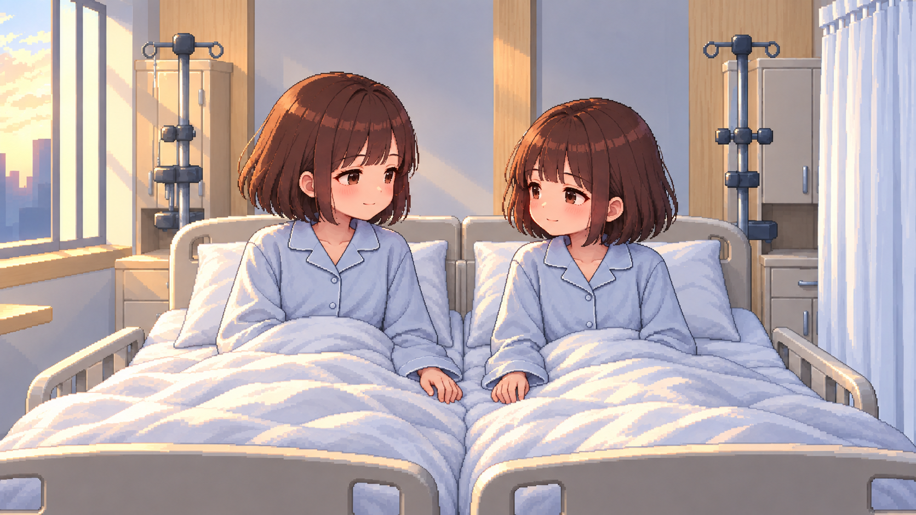
시연에서 보여줄 핵심 장면
단서 조사와 정화총 획득
빛으로 위협을 드러내는 2D 플레이
보스 변신과 동생의 귀환
탐색과 전투를 기억의 회복으로 연결한 RE:Dream
15
Notes:
시연에서는 먼저 정원에서 단서를 조사하고 정화총을 얻는 흐름을 보여드리겠습니다. 다음으로 악몽에서 손전등으로 위협을 드러내고 이동하는 장면, 마지막으로 보스 변신과 동생에게 돌아가는 엔딩을 보여드리겠습니다. 발표와 시연을 함께 진행할 때에는 긴 이동 구간을 줄인 사전 녹화본을 준비하고, 라이브 시연은 핵심 상호작용에 집중하는 구성을 권합니다. RE:Dream은 서로 다른 두 챕터의 탐색과 전투를 기억의 회복이라는 이야기로 연결한 프로젝트입니다. 감사합니다.
근거 자료
H:/4Team-Project/README.md
H:/4Team-Project/Assets/Scripts/2d_scripts/Stage3EndingCutscene.cs

